Slide 1
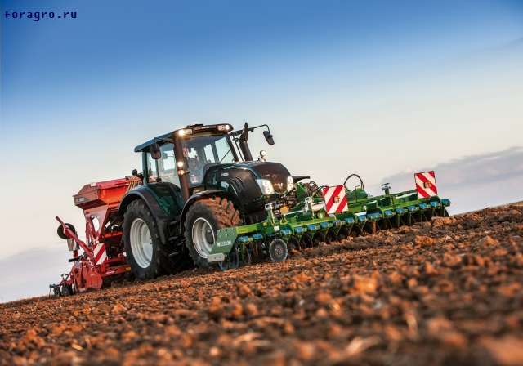
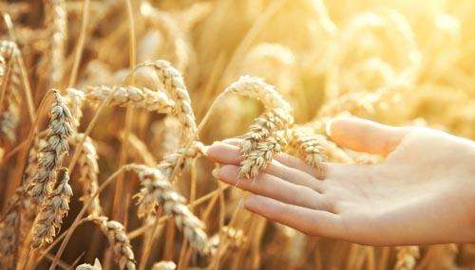
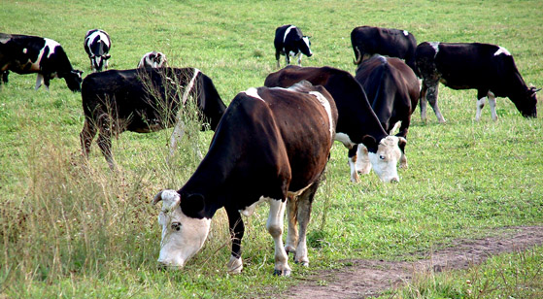
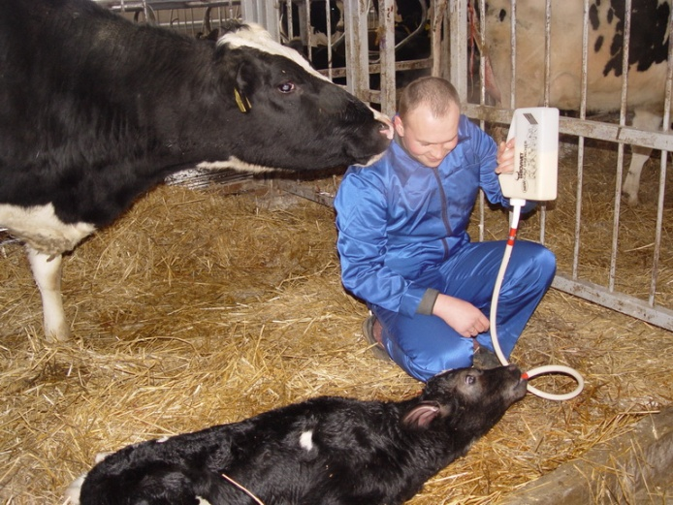

Slide 2
ТЕМА УРОКА
ВОЗНИКНОВЕНИЕ ЗЕМЛЕДЕЛИЯ
И
СКОТОВОДСТВА

Slide 3
ЦЕЛИ И ЗАДАЧИ УРОКА???
ГДЕ И КОГДА ПОЯВИЛОСЬ?
КАКИЕ ОРУДИЯ ТРУДА НАУЧИЛИСЬ ИСПОЛЬЗОВАТЬ?
ЧТО ВЫРАЩИВАЛИ?
КАК ДИКИЕ ЖИВОТНЫЕ СТАЛИ ДОМАШНИМИ?

Slide 4
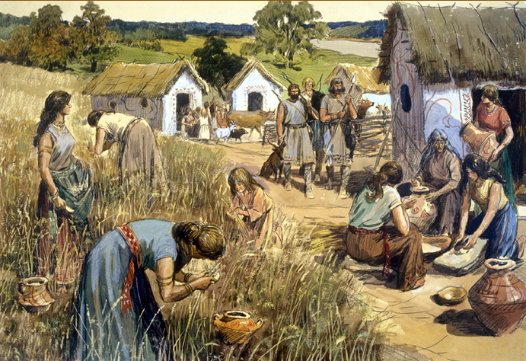
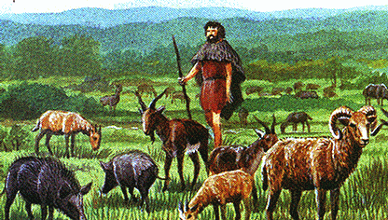
ПРОБЛЕМА УРОКА?
КАКИЕ УСЛОВИЯ СПОСОБСТВОВАЛИ РАЗВИТИЮ ЗЕМЛЕДЕИЯ И СКОТОВОДСТВА

Slide 5
РАБОТА В ГРУППАХ
1-я группа
возникновение земледелия: где?когда?
Перечислите трудности в работе земледельца;
Какие орудия труда при этом применялись?
Сравните мотыгу с другим древнейшим орудием труда;
Почему земледелия в начале своего развития было мотыжным?
Кто и как занимались земледелием в общине?
Какие растения выращивали?
2-я группа- возникновение скотоводства: где?когда?
Перечислите трудности скотоводства
Как дикие животные становились домашними(рассказ)
Как скотоводство изменило жизнь древних людей?
Вывод: как данные факты подтверждают, что жизнь человека становилась….

Slide 6
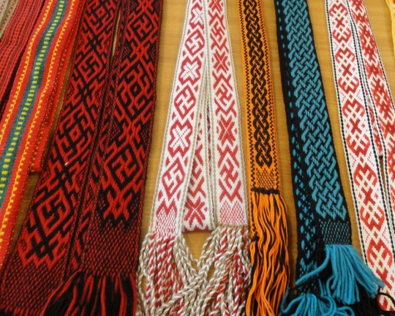
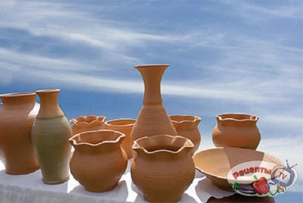
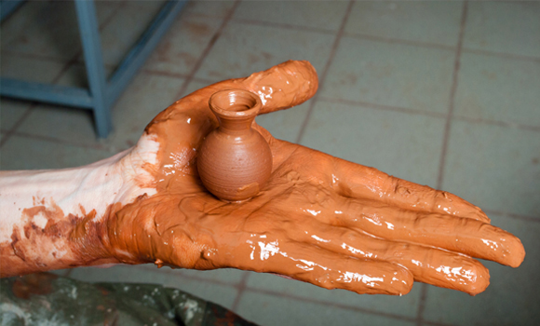
Глиняная посуда и одежда из ткани?
Могло ли все это существовать у древних людей?

Slide 7
1-я группа-
Объясните, почему и как появилась глиняная посуда в быту древнего человека?
В чем причина разнообразия способов росписи посуды в разных регионах земного шара?
Что было необходимо для создания посуды?
Вывод: Как это умение изменило жизнь человека?
2-я группа-
Предположите, почему человек изобрел ткачество?
Поясните, какие открытия предшествовали появлению ткачества?
Вывод: каковы были последствия этого изобретения?

Slide 8
Племя?
Территория
Люди
Родичи
Семьи
Родовые общины
Обычаи
Традиции
Единые порядки
Старейшины
Племя – это несколько родовых общин (коллектив родственников), живший в одной местности по единым обычаям и традициям. Управлялось советом старейшин

Slide 9
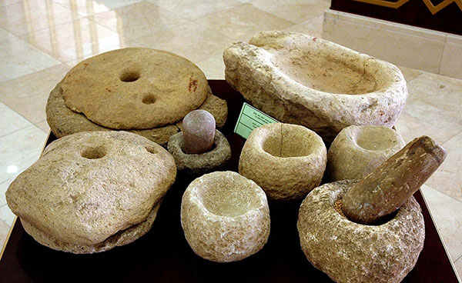
4

Slide 10
Домашнее задание
Знать значение новых слов: мотыга, серп, зернотерка, прядение, ткачество, циновка, духи, боги, старейшина, совет старейшин, племя, идол, молитва, жертва, обряд;
П.Т. №
Сам. Раб- Духи, идолы и жертвы (п.5)- Почему древние люди представляли себя беззащитными перед природой?
Предположите как проводили вечера древние земледельцы и скотоводы?- рассказ

